Slide 1
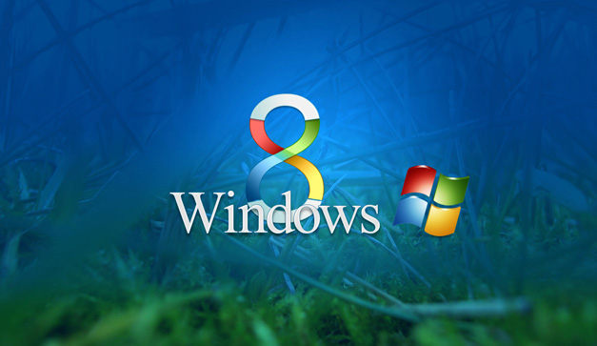
WINDOWS 8
DEFINICION
El 26 de octubre del año pasado, Microsoft
PARTES FUNDAMENTALES
ARCHIVO EXCEL
ARCHIVO WORD
PAGINA WEB
FUENTE: http://blog.linio.com.co/electronicos/computadores-y-tablets/windows-8-rechazado
VIDEO

Slide 2
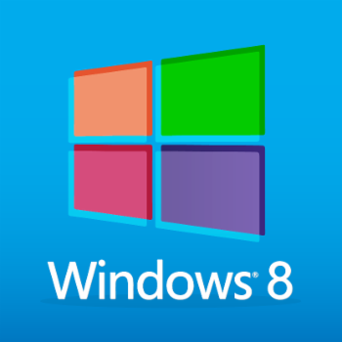
DEFINICION
Windows 8 es un sistema operativo diseñado por Microsoft. Su mayor diferencia con las versiones anteriores de Windows es que presenta cambios en el menú de inicio, en la interacción y en la conectividad.
FUENTE: http://www.gcfaprendelibre.org/tecnologia/curso/windows_8/introduccion_a_windows_8/1.do

Slide 3
PARTES FUNDAMENTALES
ESCRITORIO
Es el área principal de Windows, que aparece al arrancar el ordenador. Desde ella se accede a todas las herramientas, utilidades y programas instalados en el ordenador, mediante iconos de acceso directo, opciones de menú existentes en el botón Inicio de Windows, la Barra de tareas de Windows.

Slide 4
VIDEO

